Slide 1
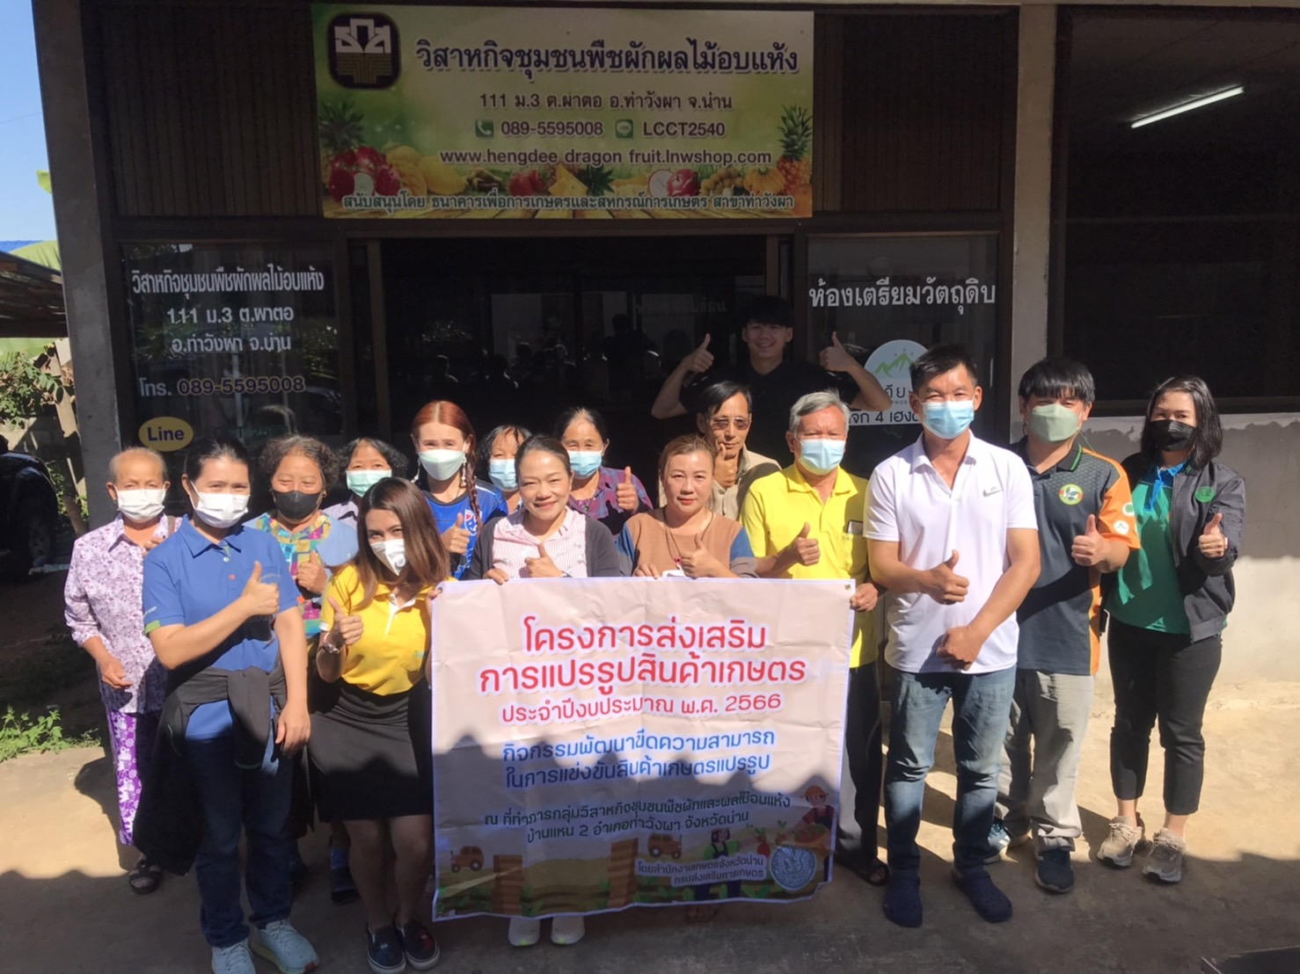
วิสาหกิจชุมชนพืชผักและผลไม้อบแห้งบ้านแหน 2
ที่ตั้งกลุ่มเลขที่ 111 หมู่ที่ 3 ตำบลผาตอ อำเภอท่าวังผา จังหวัดน่าน
รหัสทะเบียนวิสาหกิจชุมชนเลขที่ 6-55-06-03/1-0023 จดทะเบียนเมื่อ 22 กันยายน 2558
เพิ่มมูลค่า
แปรรูปผลิตภัณฑ์ทางการเกษตร ที่มีอยู่ในท้องถิ่น เช่น ลำไย แก้วมังกร
สร้างงาน
เกษตรกรใช้เวลาว่างจากการเพาะปลูกพืชหลัก (เช่น ข้าว ข้าวโพด)
สร้างรายได้
กระจายรายได้สู่คนในชุมชน

Slide 2
โครงสร้างคณะกรรมการและบทบาทหน้าที่
ประธาน
นางจรรญานุช รัศมีจำรัส
รองประธาน
นางสาวศุภาพิชญ์ พฤฒพันธ์ชัย
เหรัญญิก
นางสาวนุชนาถ แซ่ตั้ง
การตลาด
นายภูผา รัศมีจำรัส
เลขานุการ
นางรัชนี โนแก้ว
ฝ่ายการผลิต
นางสาวเกษรา แซ่ตั้ง นางอำนวย ไพ่ใจ นายวีระพล กาวี
สมาชิกมีจำนวน 19 คน

Slide 3
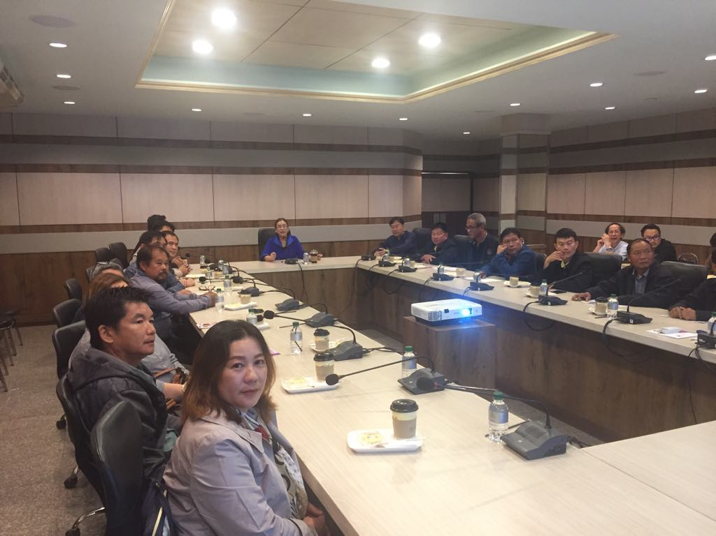
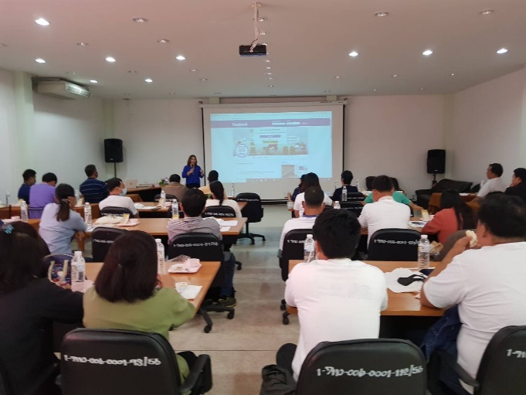
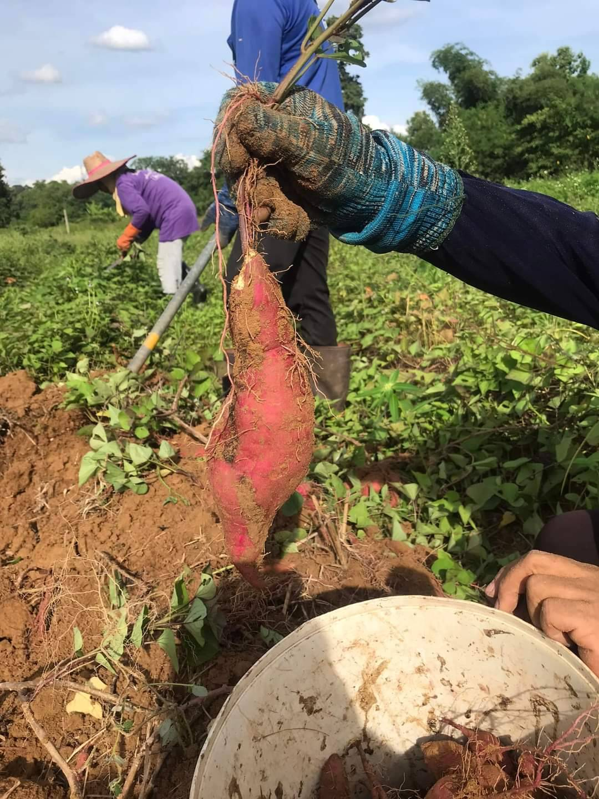
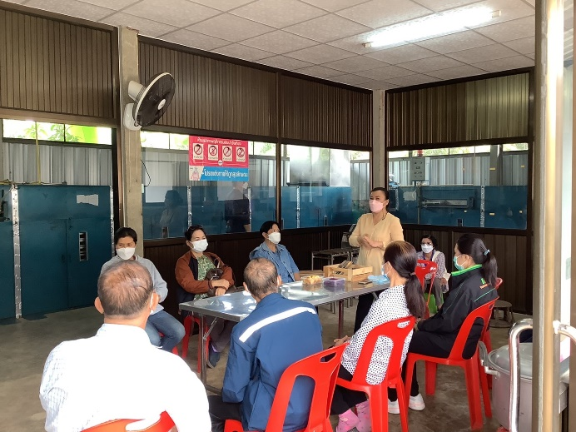
บทบาทและการมีส่วนร่วม
สมาชิกต้องร่วมกันแสวงหาความรู้และทักษะในทุกด้านเสมอ
สมาชิกร่วมกันตัดสินใจในการผลิตและการดำเนินการขาย
สมาชิกทุกคนต้องร่วมมือกับทุกหน่วยงานในการพัฒนาผลิตภัณฑ์และมาตรฐาน
ร่วมกันคิดวางแผนการผลิต
ร่วมกันวิเคราะห์ข้อผิดพลาดและช่วยกันแก้ไขข้อผิดพลาด
ร่วมกันติดตามและดูแลแก้ปัญหาให้เกษตรกร(ลูกไร่)

Slide 4
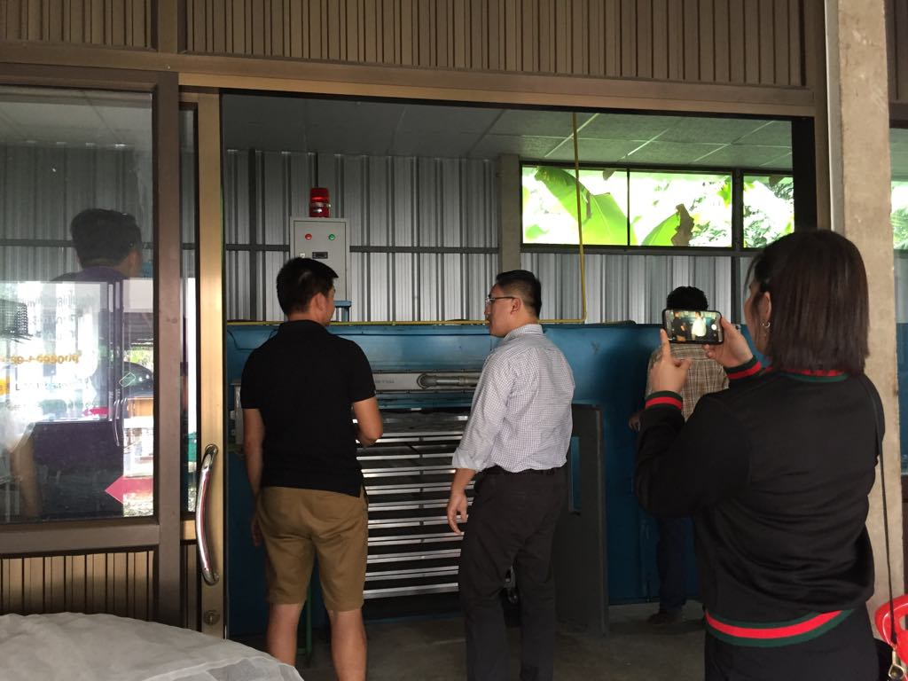
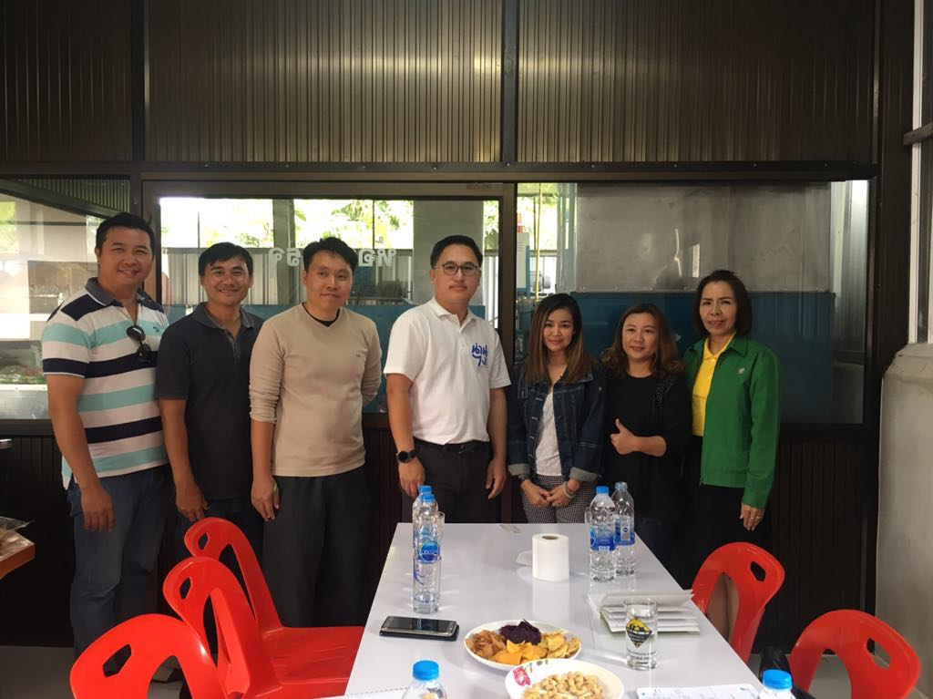
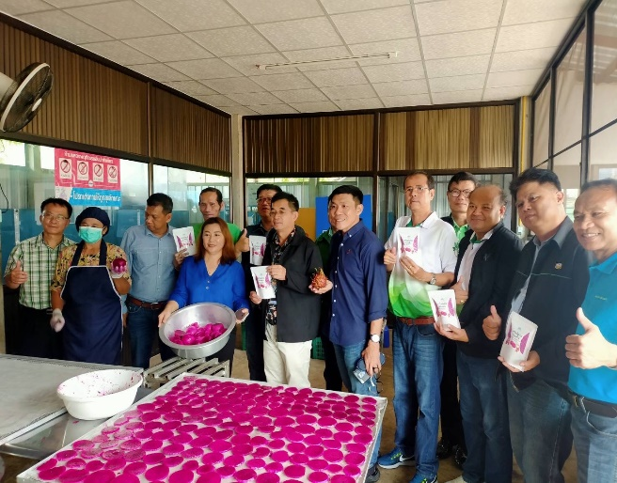
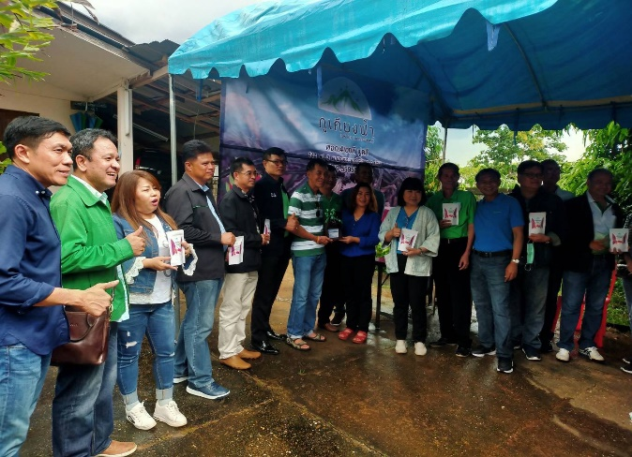
กิจกรรมของกลุ่ม
กระบวนการเรียนรู้ตั้งแต่เริ่มต้นจนถึงปัจจุบัน
- สำนักงานเกษตรอำเภอท่าวังผาและสำนักงานเกษตรจังหวัดน่าน ได้เข้ามาช่วยแนะนำให้เกษตรกรปลูกแก้วมังกรให้มีคุณภาพและมีประสิทธิภาพมากขึ้น สนับสนุนบรรจุภัณฑ์สินค้าแปรรูปทางการเกษตร และผลักดันกลุ่มให้เข้าร่วมการอบรมสัมมนาในการเป็น start up และการทำตลาดออนไลน์ - สำนักงานพัฒนาชุมชนอำเภอท่าวังผาและสำนักงานพัฒนาชุมชนจังหวัดน่าน สนับสนุนการดำเนินงานและพัฒนาผลิตภัณฑ์สินค้าโอทอป - สำนักงานอุตสาหกรรมจังหวัดน่าน ส่งเสริมและสนับสนุนพัฒนาองค์ความรู้ในการเป็นผู้ประกอบการใหม่เชิงสร้างสรรค์และนวัตกรรม และเชิญเข้าร่วม โครงการพัฒนาผู้ประกอบการวิสาหกิจชุมชนรุ่นใหม่ปีงบประมาณ ๒๕๖๒ - ธนาคารเพื่อการเกษตรและสหกรณ์การเกษตร(ธกส.) ได้ให้เงินทุนและสินเชื่อในการบริหารกลุ่ม - มหาวิทยาลัยเทคโนโลยีราชมงคลล้านนาน่าน ได้เข้ามาพัฒนาโรงอบให้ได้มาตรฐานและสามารถยื่นขอการรับรองการแปรรูปผลิตภัณฑ์จากสำนักงาน คณะกรรมการอาหารและยา(อย.) ได้สำเร็จ - มหาวิทยาลัยพะเยา ได้ส่งอาจารย์ด้านวิศวะเข้ามาดูระบบเครื่องอบจนสามารถลดต้นทุนการใช้พลังงานแก๊สให้น้อยลง ใช้เวลาอบแห้งได้เร็วขึ้น

Slide 5
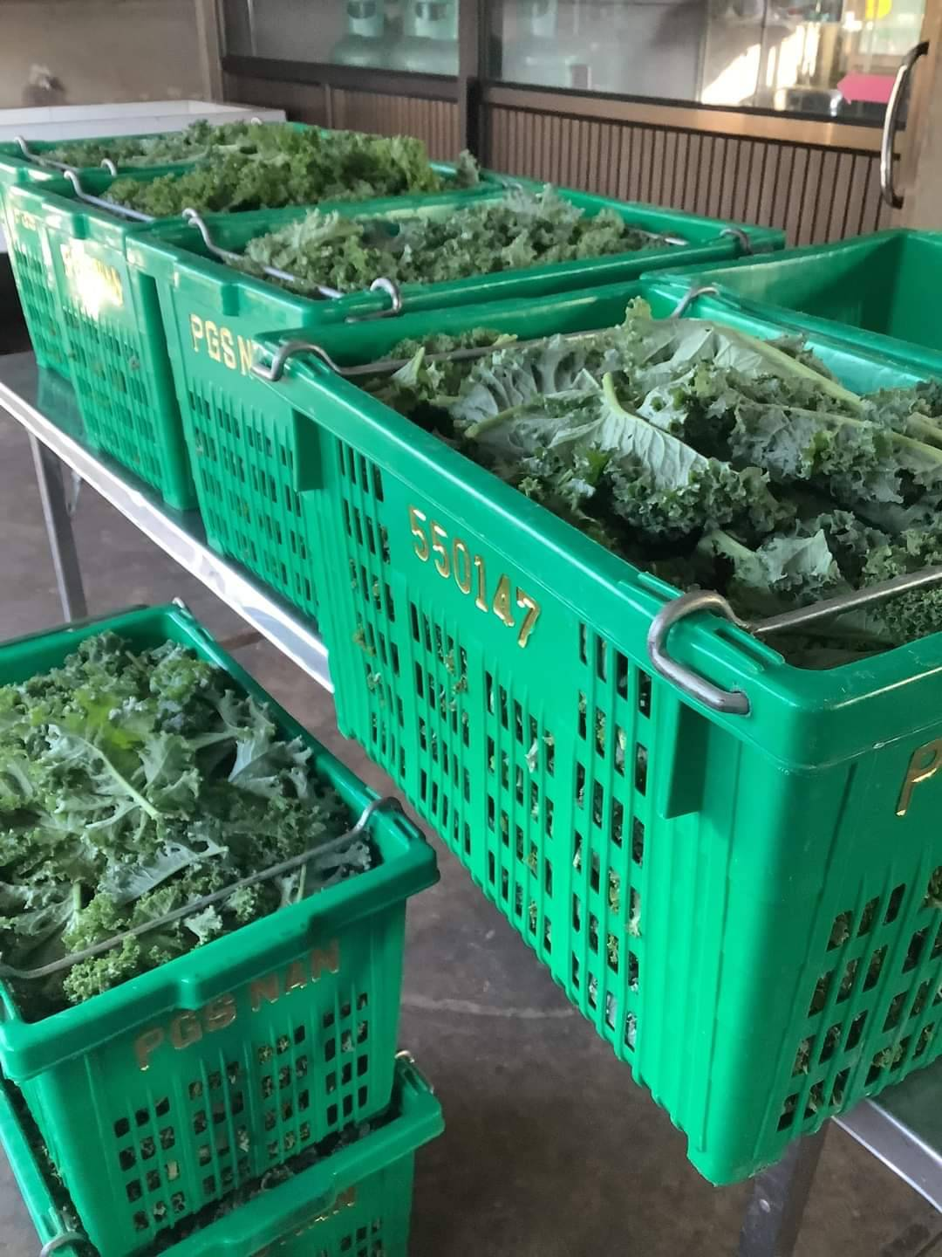
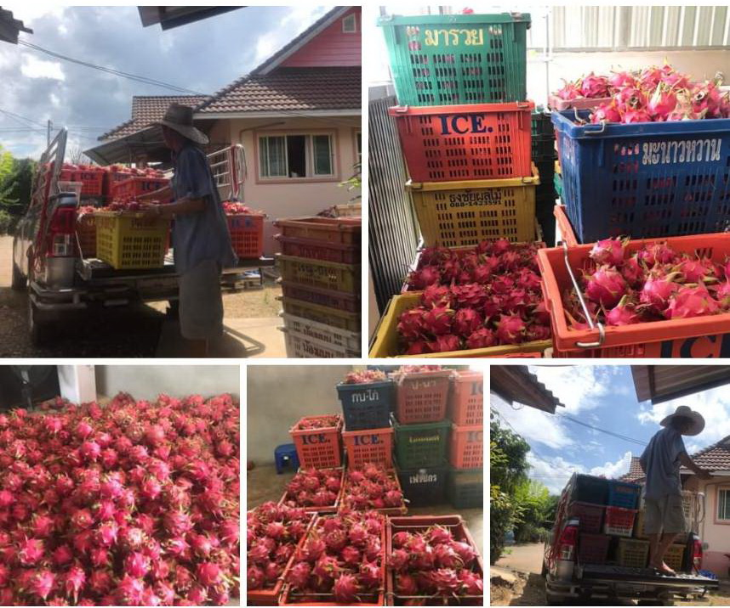
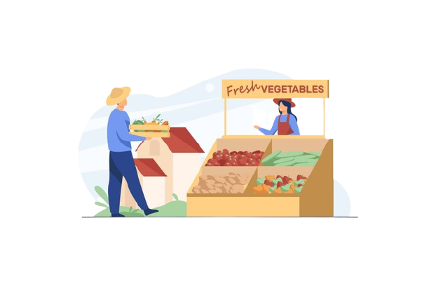
กิจกรรมของกลุ่ม
กลุ่มจะเน้นการแปรรูปผลผลิตการเกษตรตามฤดูกาลและเป็นผลไม้ในชุมชนเพื่อเพิ่มรายได้
และรับซื้อผลผลิตในราคาที่เป็นธรรมแก่สมาชิกเกษตรกรในชุมชน และรับจ้างอบผลผลิตทางการเกษตรในช่วงผลผลิตในพื้นที่หมดฤดู ผลผลิตทางการเกษตรที่นำมาแปรรูป ได้แก่ 1) แก้วมังกร 2) ลำไย 3) สับปะรด 4) หม่อน 5) มะนาว 6) ลิ้นจี่ 7) พืชผัก เครื่องเทศ สมุนไพรต่างๆ ฯ

Slide 6
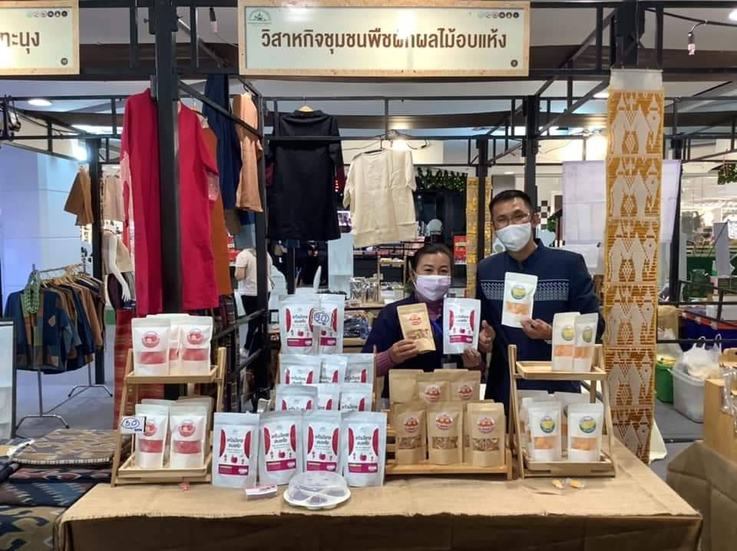
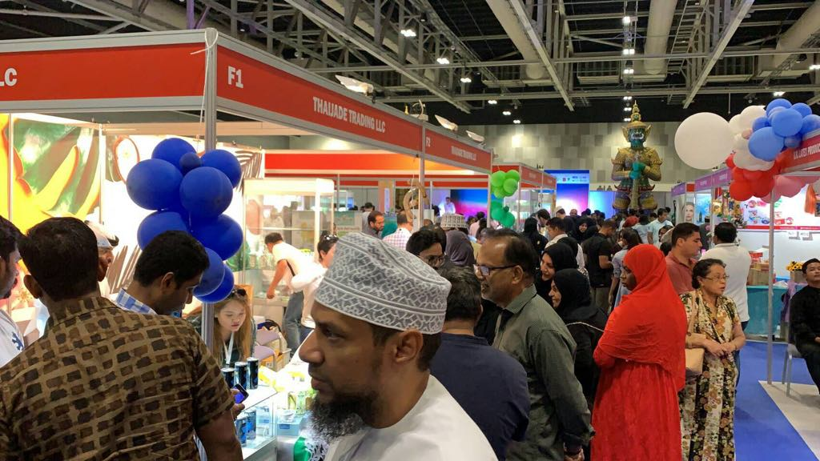
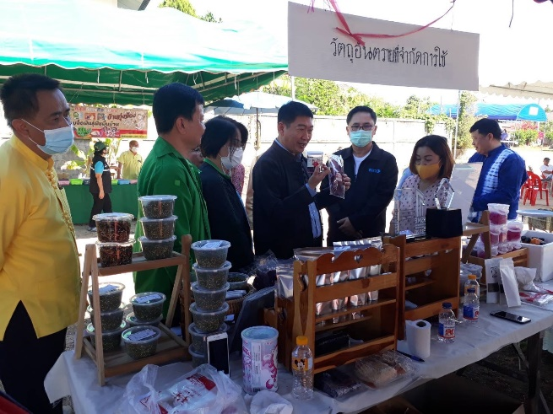
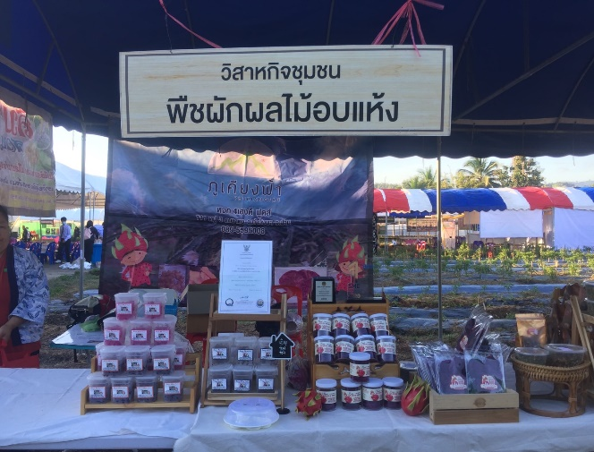
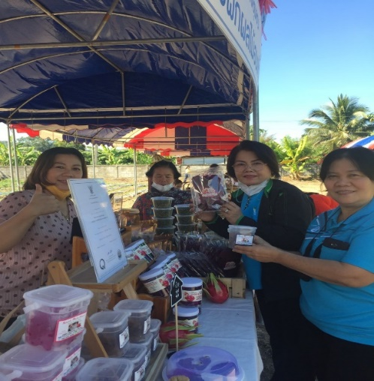
ภาพกิจกรรม
ออกจัดแสดงและจำหน่ายสินค้า
ทั้งในระดับอำเภอ จังหวัด และประเทศ สร้างช่องทางการตลาดทั้งขายส่ง ขายปลีก และตลาดออนไลน์ตลอดทั้งปี

Slide 7
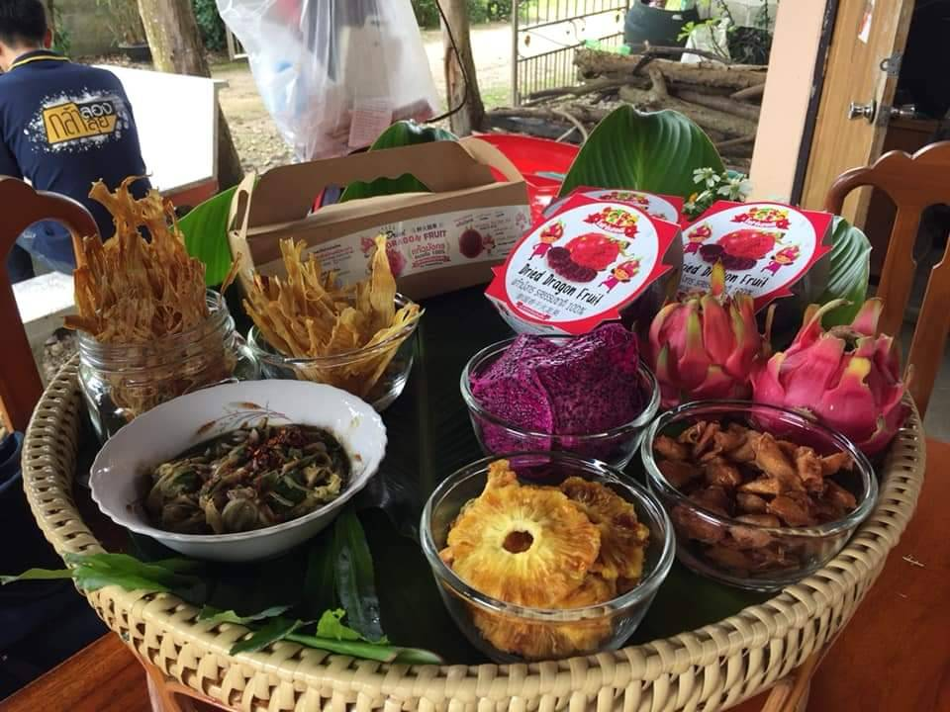
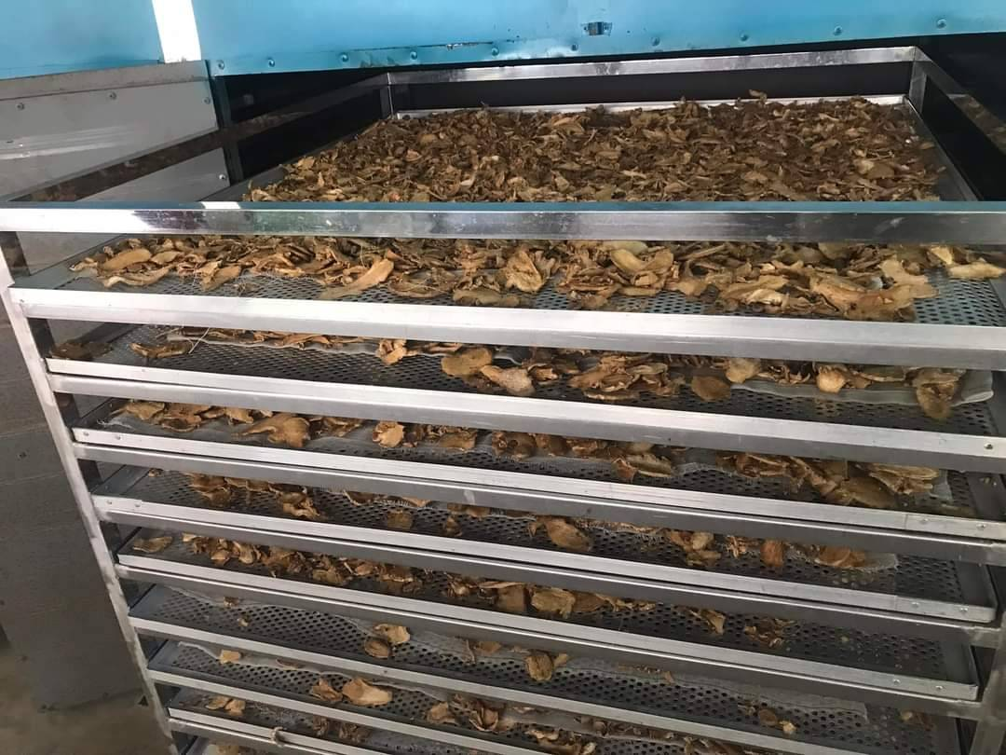
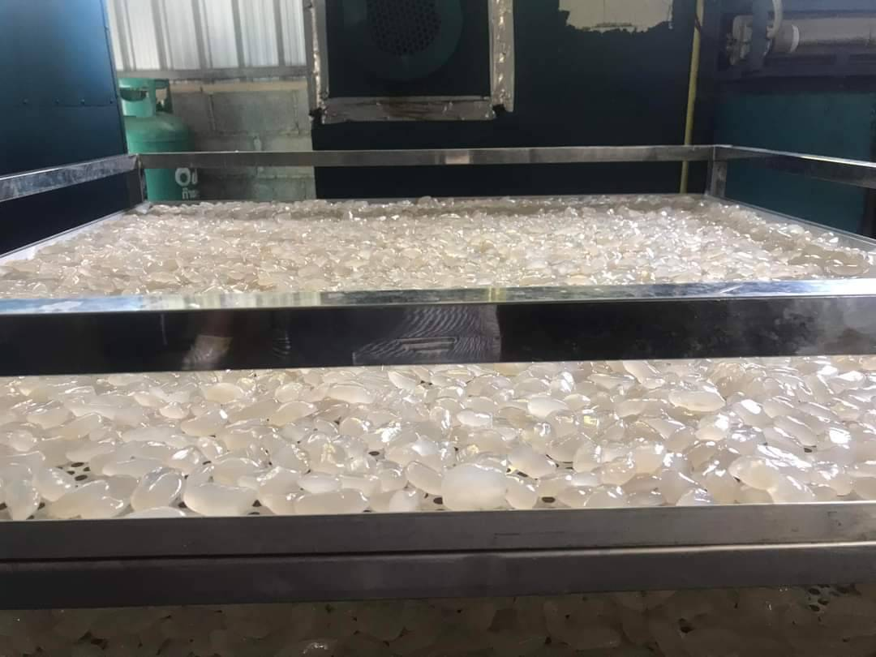
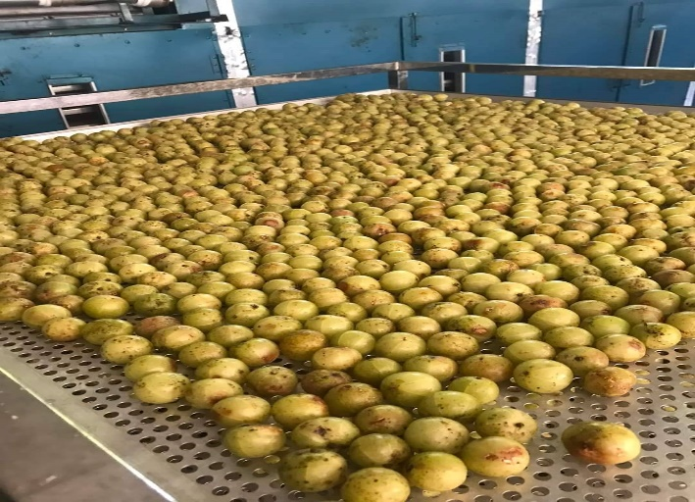
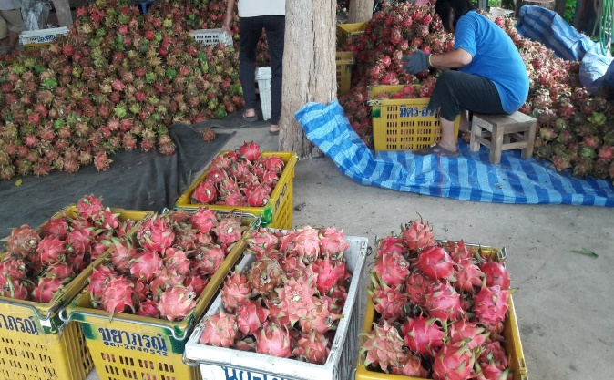
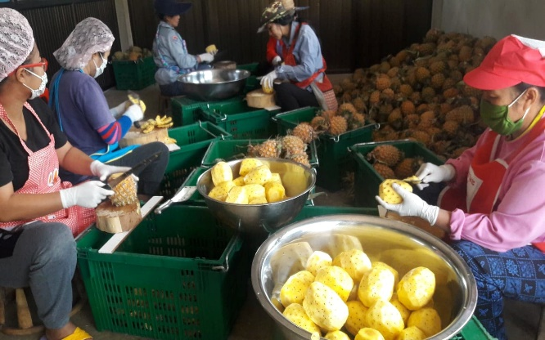
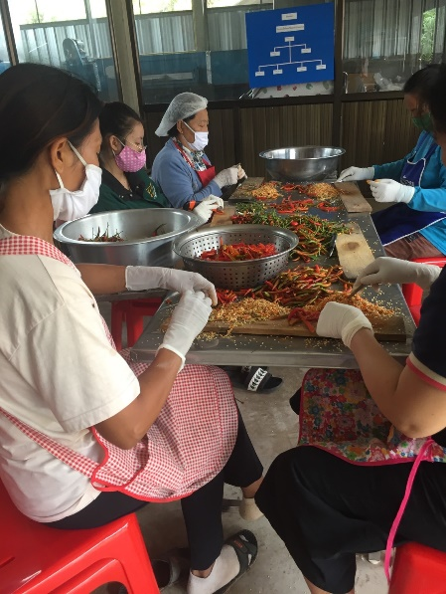
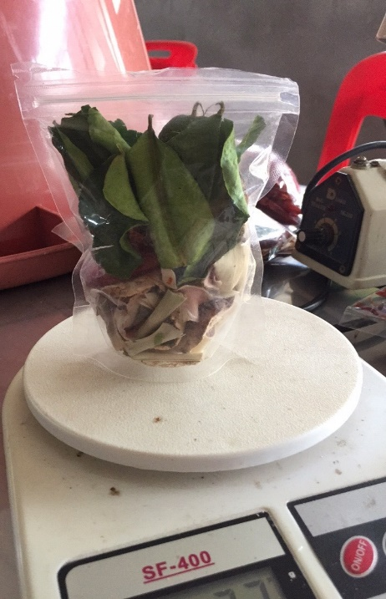
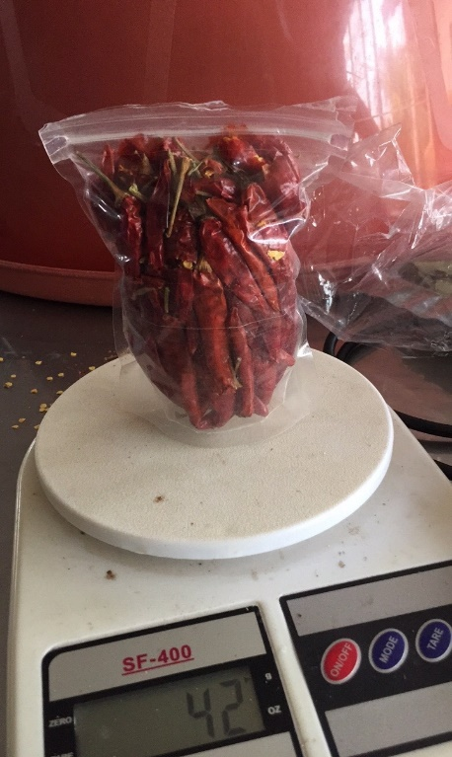
ภาพกิจกรรม
กลุ่มมีกิจกรรมที่หลากหลาย สร้างความมั่นคงและฐานะทางเศรษฐกิจของกลุ่ม

Slide 8
แผนการพัฒนาของกลุ่ม
การผลิตผักอินทรีย์ให้ได้มาตรฐานเกษตรอินทรีย์ Organic Thailand,ตรามาตรฐานระบบเกษตรอินทรีย์สหรัฐอเมริกา(USDA ORGANIC) ,ตรามาตรฐานระบบเกษตรอินทรีย์สหภาพยุโรป (EU)
การผลิตสารชีวภัณฑ์ป้องกันและกำจัดโรคและแมลงในพืช
เพิ่มโรงเรือนอัจฉริยะ เพื่อลดต้นทุนเพิ่มผลผลิต
ขยายเครือข่ายสมาชิกกลุ่มไปสู่ชุมชนภายนอก
ขยายการเชื่อมโยงตลาด/สร้างเครือข่าย การทำตลาดออนไลน์
จัดตั้งศูนย์เรียนรู้เรื่องการทำเกษตรอินทรีย์ให้คนในชุมชนและนอกชุมชนเข้ามาศึกษาดูงาน

